Slide 1
Deriváty uhlovodíků

Slide 2

Vyhledejte ve slovníku cizích slov význam slova „derivát“
a vysvětlete význam pojmu uhlovodíkový derivát:
Derivát = sloučenina odvozená od základní molekuly látky; odvozenina.
Jako tzv. uhlovodíkové deriváty (deriváty uhlovodíků) označujeme sloučeniny, které z uhlovodíků vznikají při takových reakcích, kdy je některý z atomů vodíku (na molekule uhlovodíku) nahrazen atomem jiného prvku.

Slide 3
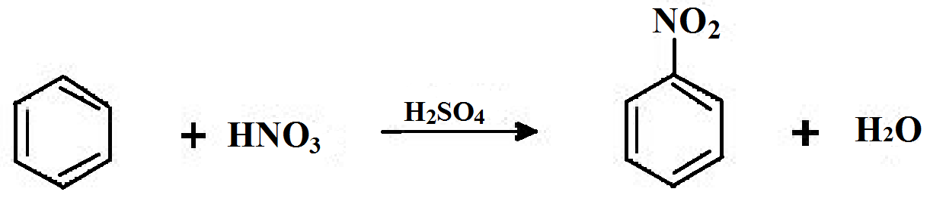
!!! POZOR: u některých derivátů uhlovodíků může být atom vodíku na molekule uhlovodíků nahrazen celou skupinou atomů jiných prvků !!!
Vodíkový atom na molekule benzenu je nahrazen nitroskupinou (-NO₂), kterou poskytuje kyselina dusičná (HNO₃).
Kyselina sírová (H₂SO₄) v reakci vystupuje jako katalyzátorová složka nitrační směsi.

Slide 4
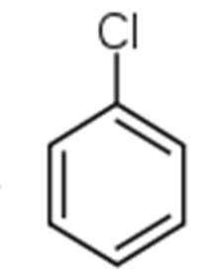
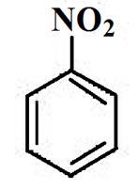
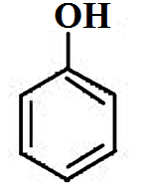
? Jak a podle čeho rozlišujeme deriváty uhlovodíků ?
Deriváty uhlovodíků systematicky rozdělujeme podle toho, kterými atomy (nebo skupinami atomů) je atom vodíku v molekule uhlovodíku nahrazen do tří základních skupin:
1. Halogenové deriváty uhlovodíků →
2. Dusíkaté deriváty uhlovodíků →
3. Kyslíkaté deriváty uhlovodíků →

Slide 5
Popište z kterých základních částí se skládá molekula
každého uhlovodíkového derivátu:
Z tzv. UHLOVODÍKOVÉHO ZBYTKU – což je část molekuly uhlovodíku, která zůstane po odtržení jednoho atomu vodíku.
Název uhlovodíkového zbytku nese koncovku –yl.
Z tzv. CHARAKTERISTICKÉ SKUPINY - což je atom nebo skupina atomů, které nahrazují odtržený atom vodíku v molekule uhlovodíku.
Charakteristická skupina pak určuje chemické vlastnosti derivátu uhlovodíku.

Slide 6
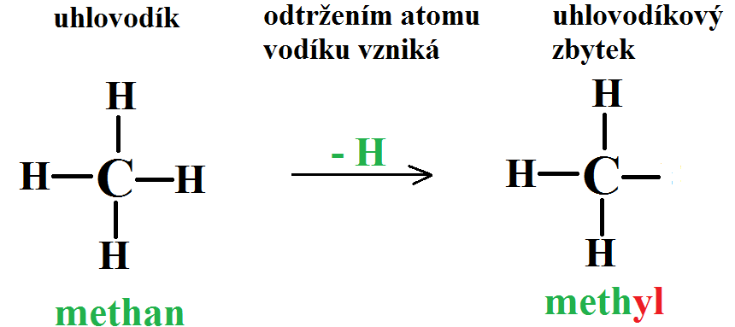
Mechanismus vzniku uhlovodíkového zbytku

